Slide 1

Интеллектуальный марафон
«Знатоки искусства»
6 класс

Slide 2
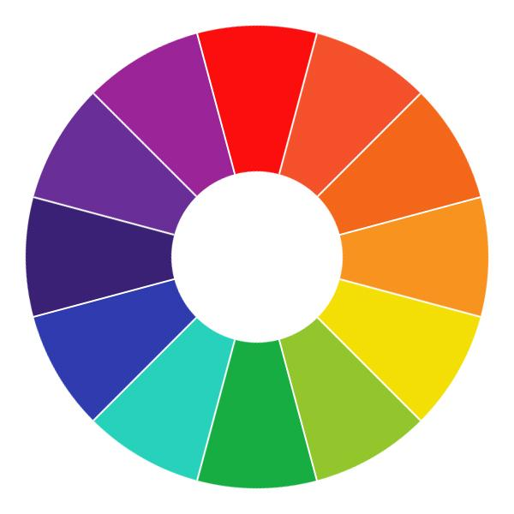
Задание 1
«Цветоведение»
1. Используя цветовой круг перечислите:
а) Основные цвета
б) Составные цвета
в) Теплые цвета
г) Холодные цвета

Slide 3
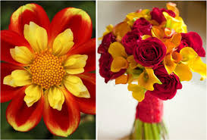
2.. К какой группе относятся цвета, производные от красного и желтого?
а) Ахроматические цвета
б) Теплые цвета
в) Холодные цвета
г) Основные цвета
3. Какие цвета являются хроматическими, а какие ахроматическими?
а. б. в. г. д. е. ж.
1
2
3
4
5
6
7

Slide 4
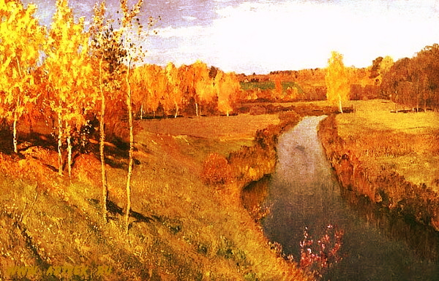
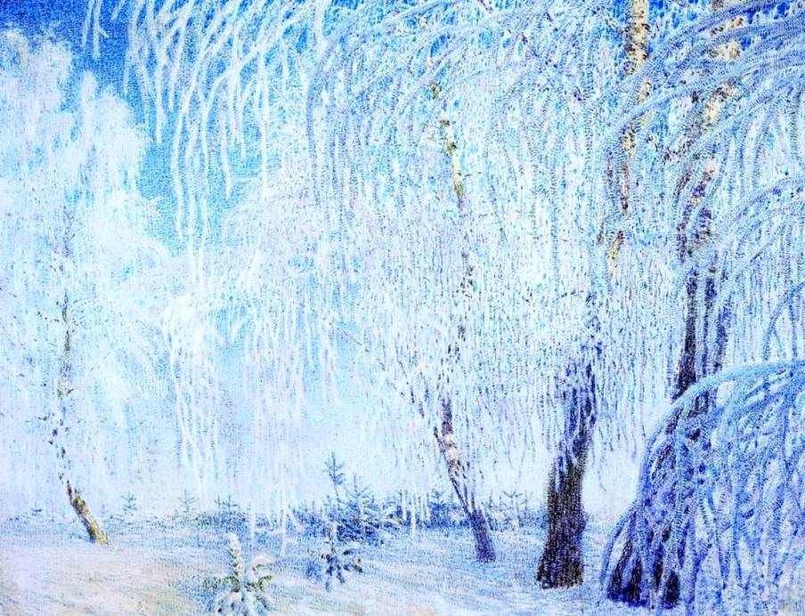
4. В какой цветовой гамме представлены данные произведения?
а) И. Левитан «Золотая осень» б) И. Грабарь «Иней»

Slide 5
Задание 2
Соотнесите художественные материалы с подходящей категорией
Скульптурные материалы
Графические материалы
Живописные материалы
Глина
Масло
Карандаш
Дерево
Уголь
Гуашь
Метал
Акварельные краски
Пастель

Slide 6
Задание 3
Соотнесите понятие, и его определение
1. Набросок | А. Вспомогательный рисунок, необходимый художнику в работе; изображение разных деталей для будущей картины.
2. Зарисовка | Б. Предварительный рисунок, фиксирующий замысел художественного произведения.
3. Эскиз | В. Рисунок, сделанный очень быстро; изображение основной пластической мысли, увиденной в натуре.

Slide 7
Задание 4
Какое слово является лишним в ряду? Лишнее слово подчеркните
1. Пейзаж, портрет, графика, натюрморт.
2. Красный, зелёный, синий, жёлтый.
3. Архитектура, натюрморт, живопись, скульптура.
4. Белый, коричневый, серый, черный.

Slide 8
Задание 5
Выделите правильный ответ
1. Как называются цвета, которые нельзя получить путём смешивания других?
А) дополнительные (составные)
Б) контрастные
В) основные
2. Какую группу цветов образуют красный, оранжевый, желтый и производные от них цвета?
А) холодные
Б) родственные
В) тёплые
3.Как называются чёрный, белый и серые цвета?
А) хроматические
Б) ахроматические
В) родственные

Slide 9
Задание 6
Расшифруйте слова так, чтобы новые слова относились к сфере изобразительного искусства
ШАРКАНАД -
ТЮРНАМОРТ -
СИЖИПОВЬ -
КАТНАИР -
ТРЕПОРТ -

Slide 10
Задание 7
Соотнесите вид портрета , и его особенность
Вид портрета | Особенности портрета
1. Парадный | А. Добродушно – юмористическое изображение человека
2. Камерный | Б. Сатирическое или юмористическое изображение, в котором комический эффект создаётся преувеличением некоторых черт
3. Карикатура | В. Изображение индивидуальных особенностей человека и его внутреннего мира
4. Шарж | Г. Изображение положения героя в обществе

Slide 11
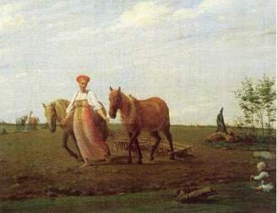
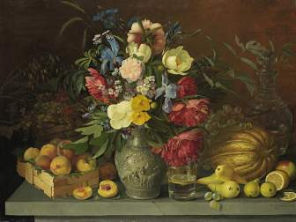
Задание 8
Определите жанр картин
1) __________________________ 2) _______________________________

Slide 12
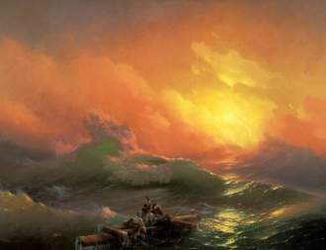
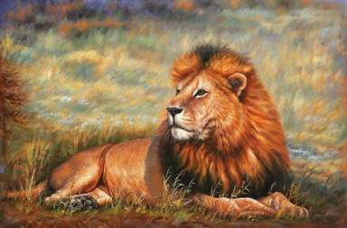
Определи жанр картин.
3) __________________________ 4) _______________________________

Slide 13
Задание 9
Задайте соответствие
1. Правила линейной перспективы: | А. Параллельные линии сходятся в точке схода на линии горизонта
 | Б. По мере удаления предметов тон теряет свою насыщенность и контрастность, светлеет
2. Правила воздушной перспективы: | В. По мере удаления окутанная воздухом даль голубеет
 | Г. Предметы, уходящие вдаль, уменьшаются в размере

Slide 14
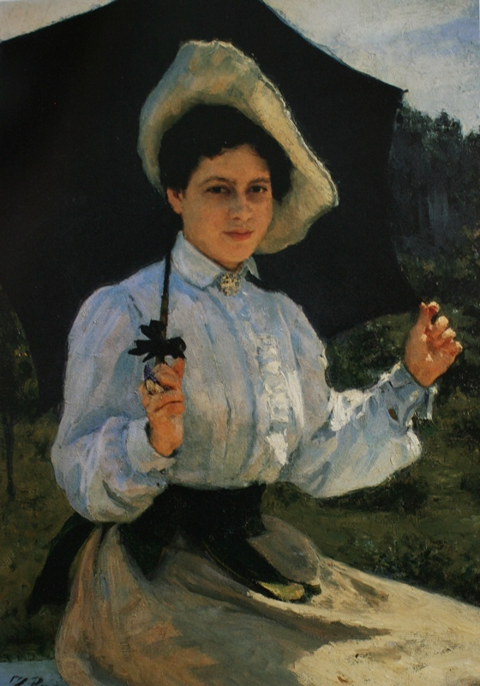
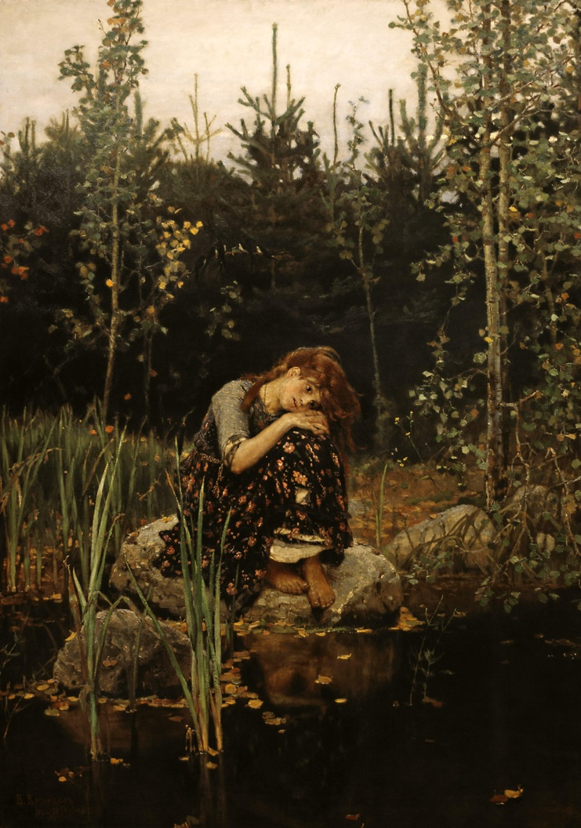
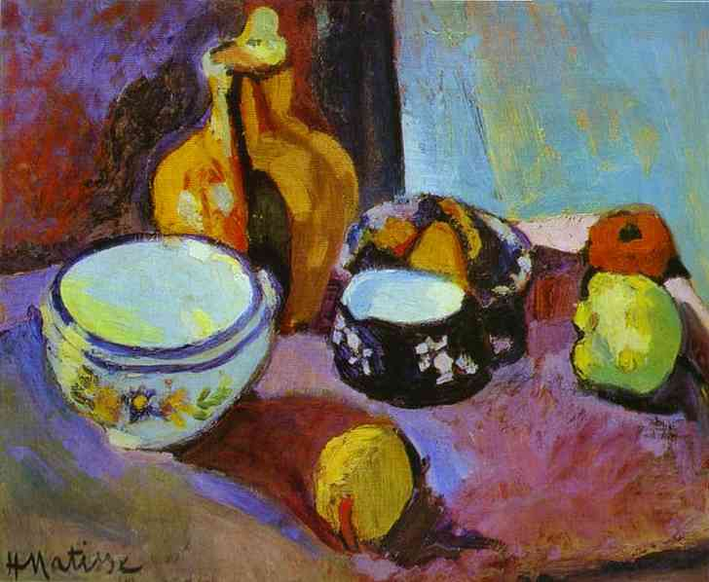
Задание 10
Соотнесите названия картин с их изображением:
1. Васнецов «Аленушка»;
2. Репин «Портрет Н.И.Репиной»;
3. Анри Матисс «Посуда и фрукты»
А
В
Б

Slide 15
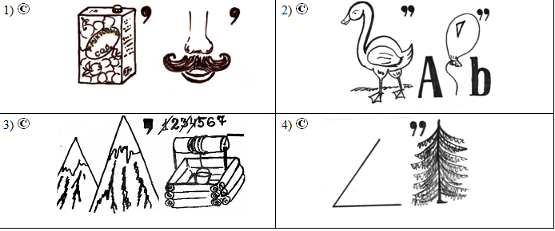
Задание 11
Отгадайте ребус

Slide 16
Задание 12
Вставьте в текст пропущенные слова
  1. Сухие, мягкие, цветные мелки в изобразительном искусстве называют_______________
  2. ___________ - это материал для письма и рисования, изготовляемый из древесной или тряпичной массы.
  3. _______________ - это подставка для подрамника с холстом, на котором художники пишут картины.
  4. ___________ - это графитная палочка, обычно оправленная в дерево.

Slide 17
Задание 13
Ответить на вопросы
1. Кто такой живописец?
А.Человек, умеющий быстро писать, стенографист.
Б. Писатель, пишущий живые, веселые рассказы.
В.Художник.
Г. Очень быстро и много рисующий человек.
2. Кто такой натурщик?
А.Математик, специализирующийся по натуральным числам.
Б. Человек, позирующий перед художником.
В. Человек, занимающийся изучением природы.
Г. Человек, ведущий натуральное хозяйство.

Slide 18
Задание 13
Ответить на вопросы
3. Как заканчивается крылатая фраза: «Талантам надо помогать, бездарности ...»?
А. И так при деле. В. Поможет спонсор.
Б. Пробьются сами. Г. И так неплохо.
4. Как называется особа женского пола, позирующая художникам?
А. Сиделка. В. Натурщица.
Б. Позерка. Г. Модельщица.
5. Что говорят о человеке, который драматизирует ситуацию?
А. Точит карандаши. В. Моет кисти.
Б. Сгущает краски. Г. Ломает палитру.

Slide 19
Задание 14
Составьте слова из слогов
КАРАН | ТРА
ЛАС | ТЕЛЬ
АКВА | ДАШ
БУМ | СКА
КРА | РЕЛЬ
ПАЛИ | БОМ
ПАС | АГА
АЛЬ | ТИК

Slide 20
Задание 15
Выделите правильный ответ
1. Вид изобразительного искусства, основным выразительным средством которого является цвет:
а) живопись; б) графика; в) скульптура.
2. Жанр изобразительного искусства, посвященный военной тематике:
а) исторический; б) батальный; в) анималистический.
3. Художник, изображающий животных:
а) маринист; б) баталист; в) анималист.
4.Этот материал для лепки является искусственной невысыхающей массой:
а) глина; б) воск; в) пластилин.

